Slide 1
Neural algorithm of artistic style
Ivana Munjas 3342/19

Slide 2
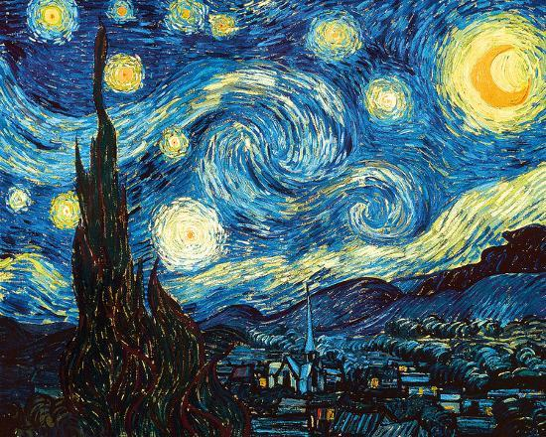
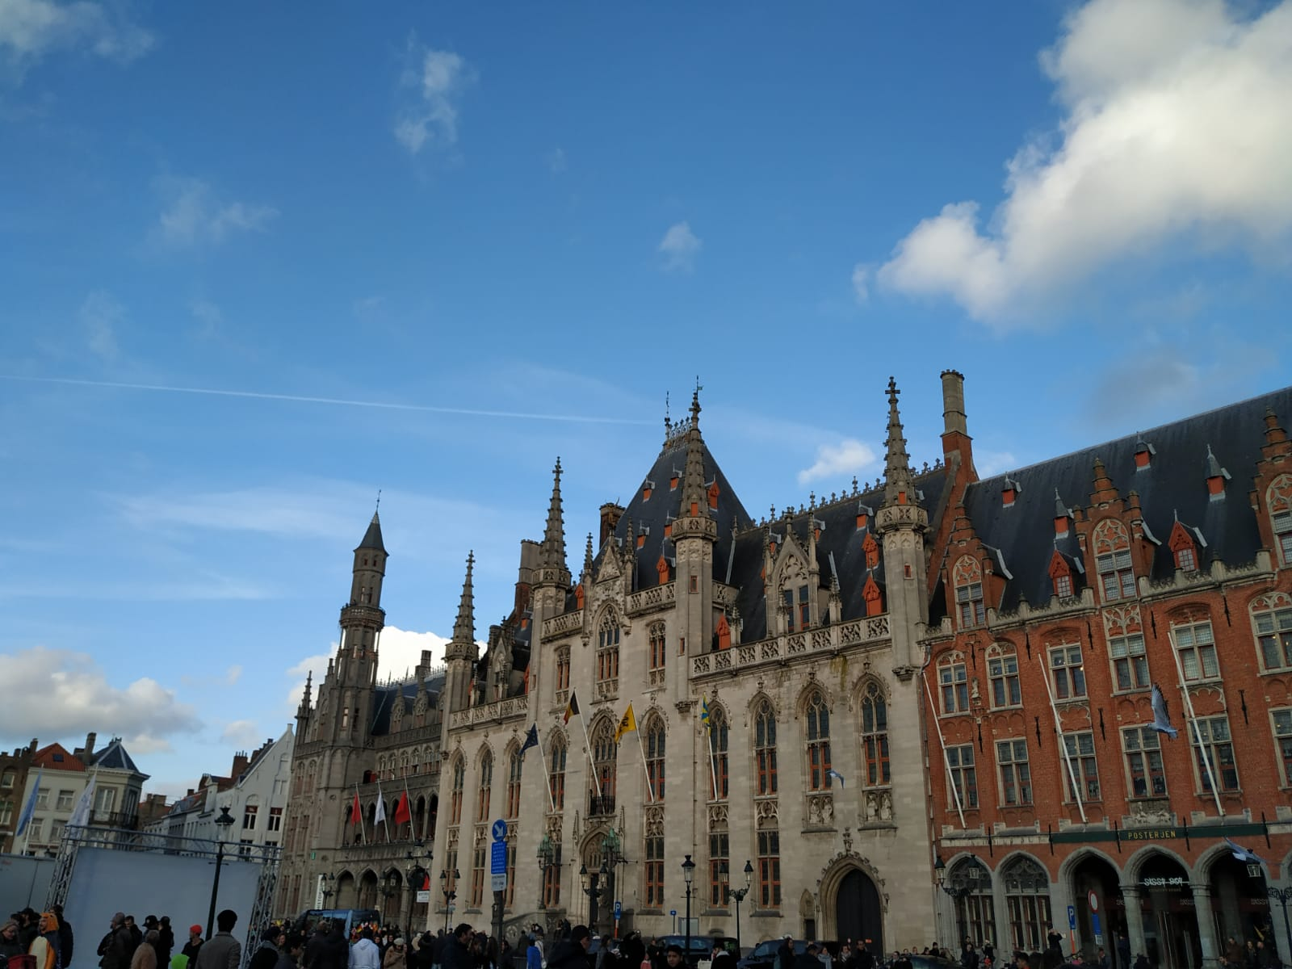
Kako ljudi vide stil i sadržaj slike?
Koje su mogućnosti dubokih neuralnih mreža?
Da li i kako stil i sadržaj dve različite slike mogu da se pomešaju?
Notes:
Ljudski mozak ima mogućnost da kada vidi sliku, zna kakav je sadržaj na njoj prikazan. Pikseli slike ili fotografije pretvaraju se u neuralnu aktivnost i mi smo u mogucnosti da razaznamo prikazane objekte na slici. Do skoro, kompjuteri nisu imali mogucnost da obave isti zadatak, ali s razvojem dubokog ucenja i prvenstveno dubokih neuralnih mreza, ovaj zadatak vise nije nemoguc. Na primer, ImageNet je projekat gde ljudi pokusavaju da dostignu najbolju mogucu tacnost u klasifikaciji, lokalizaciji objekata na slikama. Na raspolaganju je 14 miliona slika koje su label-ovane i sluze za treniranje algoritama. Svake godine biva se novi pobednik i tacnost klasifikacije raste. Danasnje neuralne mreze imaju mogucnost prepoznavanja objekata u rangu sa ljudima. Ovo nije slucajno, vec je moguce jer su neuralne mreze napravljene tako da obavljaju slicnu komputaciju kao I ljudski mozak, odnosno pravljene su po uzoru na ljudski mozak.
Bas zbog toga sto neuralne mreze oponasaju proces razumevanja slike u ljudskom mozgu, moguce je izvrsiti i razlicite manipulacije nad slikama. Zato je I odgovor na poslednje pitanje DA. O cemu ce biti reci na narednim slajdovima.

Slide 3

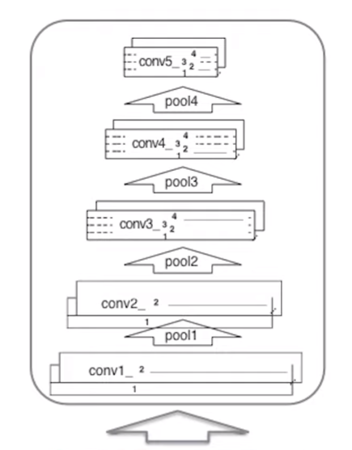
Konvolucione nerualne mreže
Model koji se koristi: VGG19
2. mesto na ImageNet 2014 object recognition takmičenju
Pre-trained klasifikacioni modeli umeju da “nauče“ šta je na slici
Notes:
VGG19 je mreza koja ima odlicnu tacnost pri klasifikaciji objekata. Izabrana je za ovaj projekat zbog svoje jednostavnosti. Ona se sastoji iz samo 2 operacije: konvolucije sa kernelima velicine 3x3 pracenim downsampling mehanizmom zvanim max-pooling pomocu kernela velicine 2x2.
Rad konvolucione neuralne mreze:
Mreza u svakom sloju uzima odgovarajuce kernele i prevlaci ih po slici, mnozi odgovarajuce piksele I sumira ih(konvolucija). Ovako se dobijaju feature mape. Svaki filter ima zadatak da izvuce razlicite stvari sa slike (vertikalne linije, horizontalne linije, itd.).

Slide 4
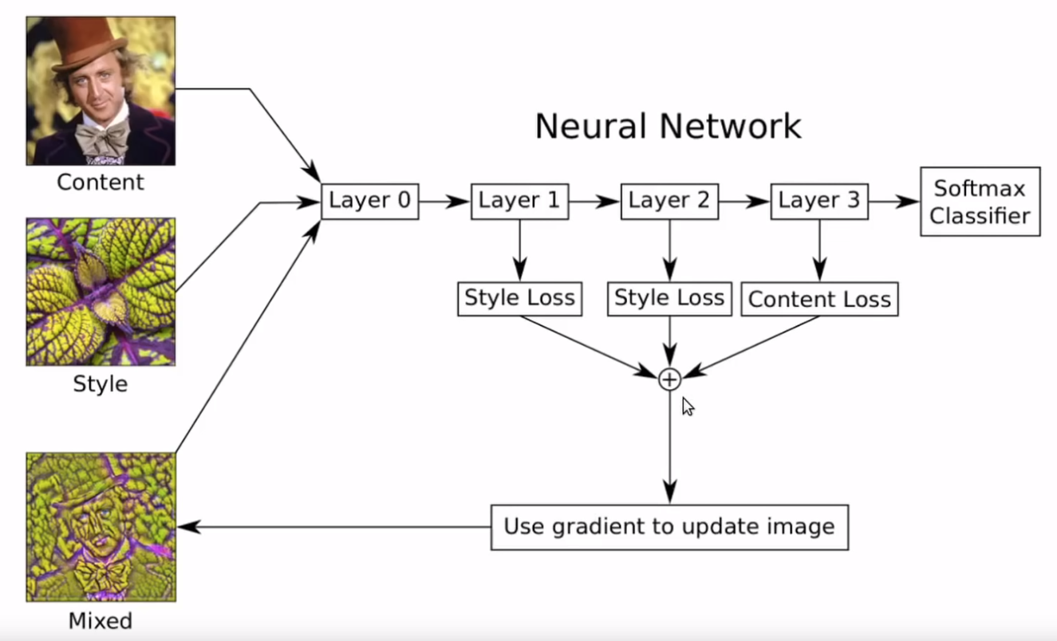
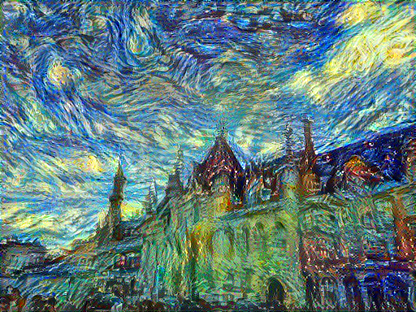

Slide 5
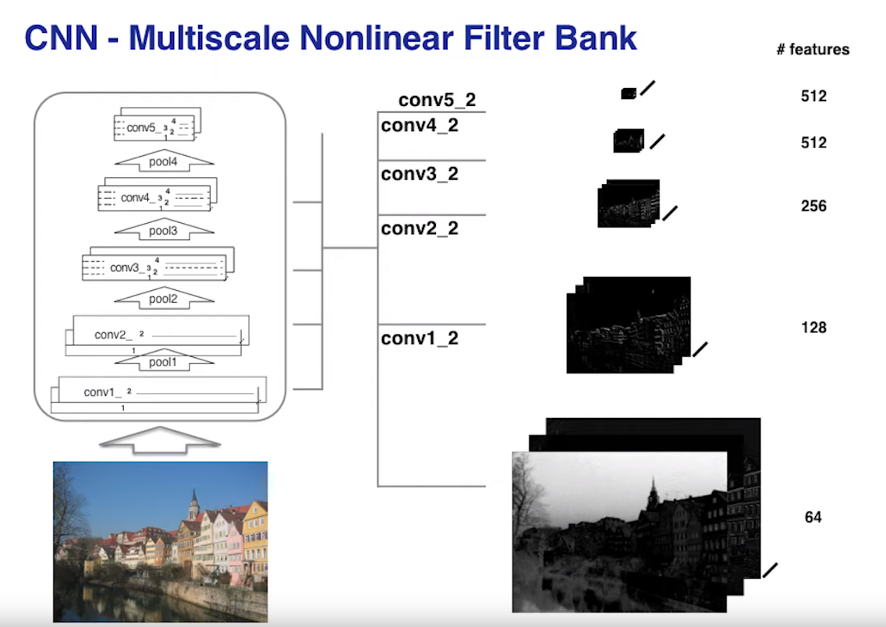
Obeležja sadržaja slike
Notes:
Kako idemo od sloja do sloja, feature mape se smanjuju I nije vise moguce vizuelizovati sliku kao u nizim slojevima konvolucione mreze.
Da bi se ocuvao sadrzaj slike, zelimo da feature mape nove slike u odgovarajucem sloju izgledaju kao feature mape originalne slike ciji sadrzaj zelimo da oponasamo. Zato se pre ikakvih proracuna, VGG mrezi prosledi originalna content slika. Pronadje se izlaz iz odgovarajuceg sloja neuralne mreze. Kada se neuralnoj mrezi da nova slika koja treba da predstavlja mix stila I sadrzaja, poredimo njene feature mape u istom tom sloju I koliko je njihovo euklisko rastojanje od feature mapa originalne content slike.

Slide 6
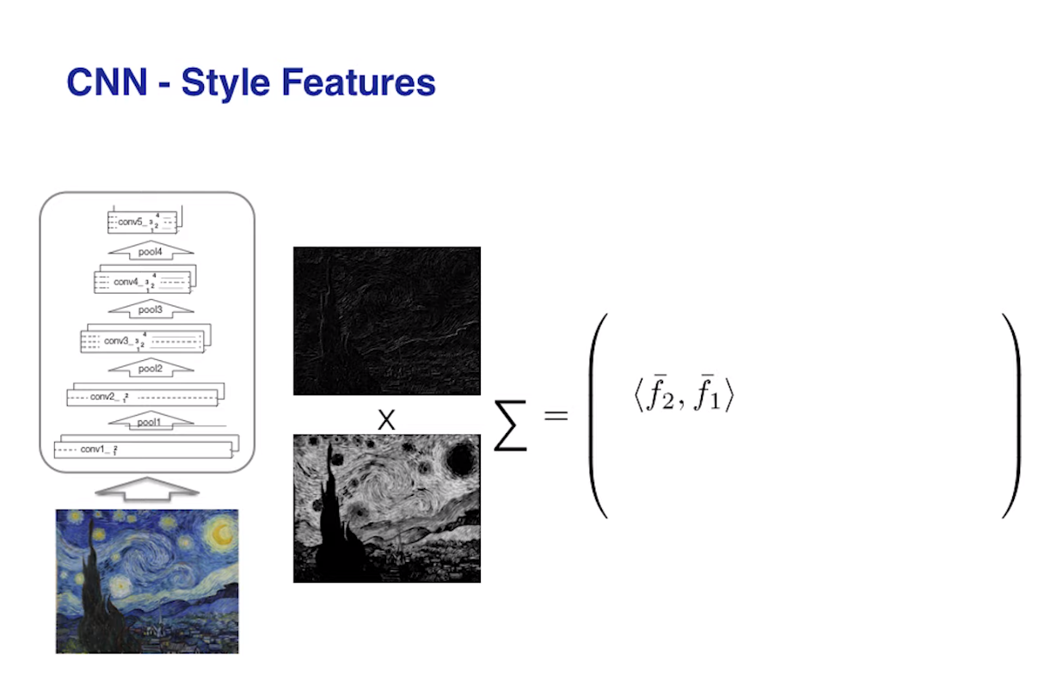
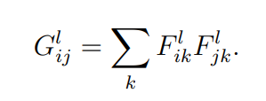
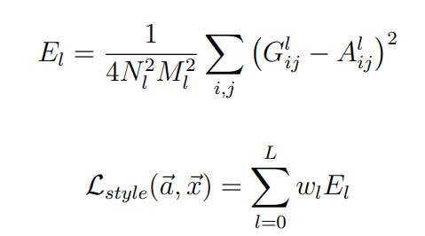
Obeležja stila
Gram matrica između i-te i j-te feature mape u l-tom sloju:
Doprinos l-tog sloja ukupnom loss-u i ukupan loss respektivno:
Notes:
Sto se tice stila, nije nas briga gde se sta nalazi na slici, vec su bitna teksturalna obelezja koja se pojavljuju na slici. Da bi se ovo opisalo racunaje se korelacije izmedju feature mapa u razlicitim slojevima. Te korelacije nazvane su gram matricama. Kao i sa content slikom, ove gram matrice za svaki sloj proracunate su za originalnu style sliku (matrica Aij). Doprinos l-tog sloja racuna se kao euklidsko rastojanje gram matrica I originalne slike u l-tom sloju. Zatim se doprinosi svih slojeva sabiraju i ponderisu (po potrebi) I racuna se ukupan gubtak.
Da bi novonastala slika imala stil kao i zadata style slika, ovaj gubitak potrebno je minimizovati.

Slide 7
Rezultati

Slide 8
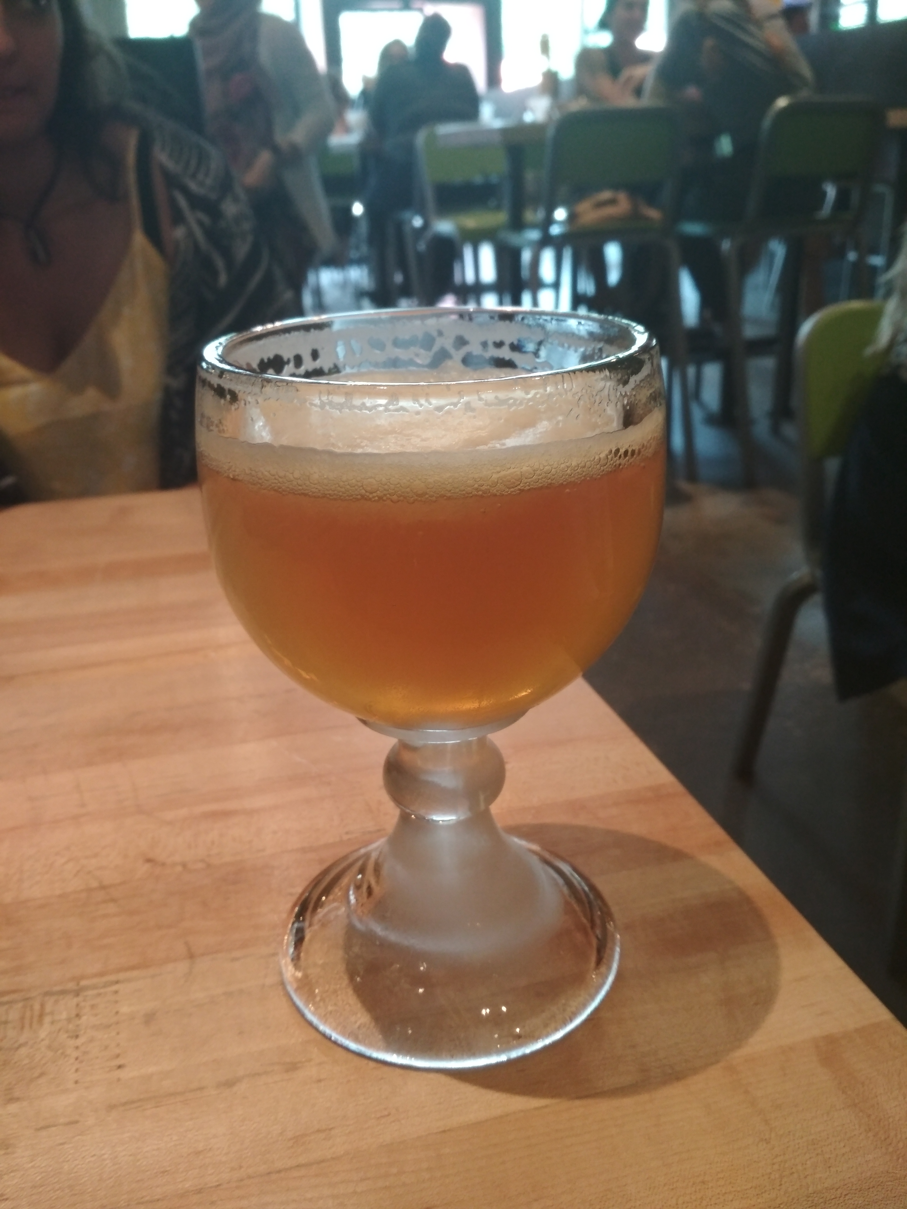
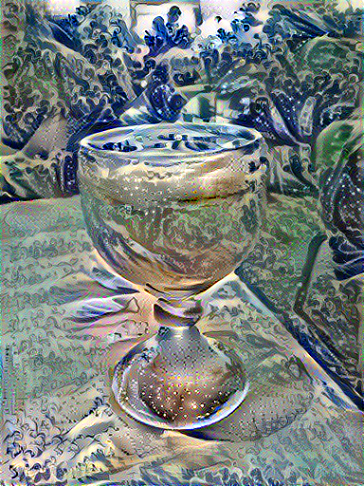
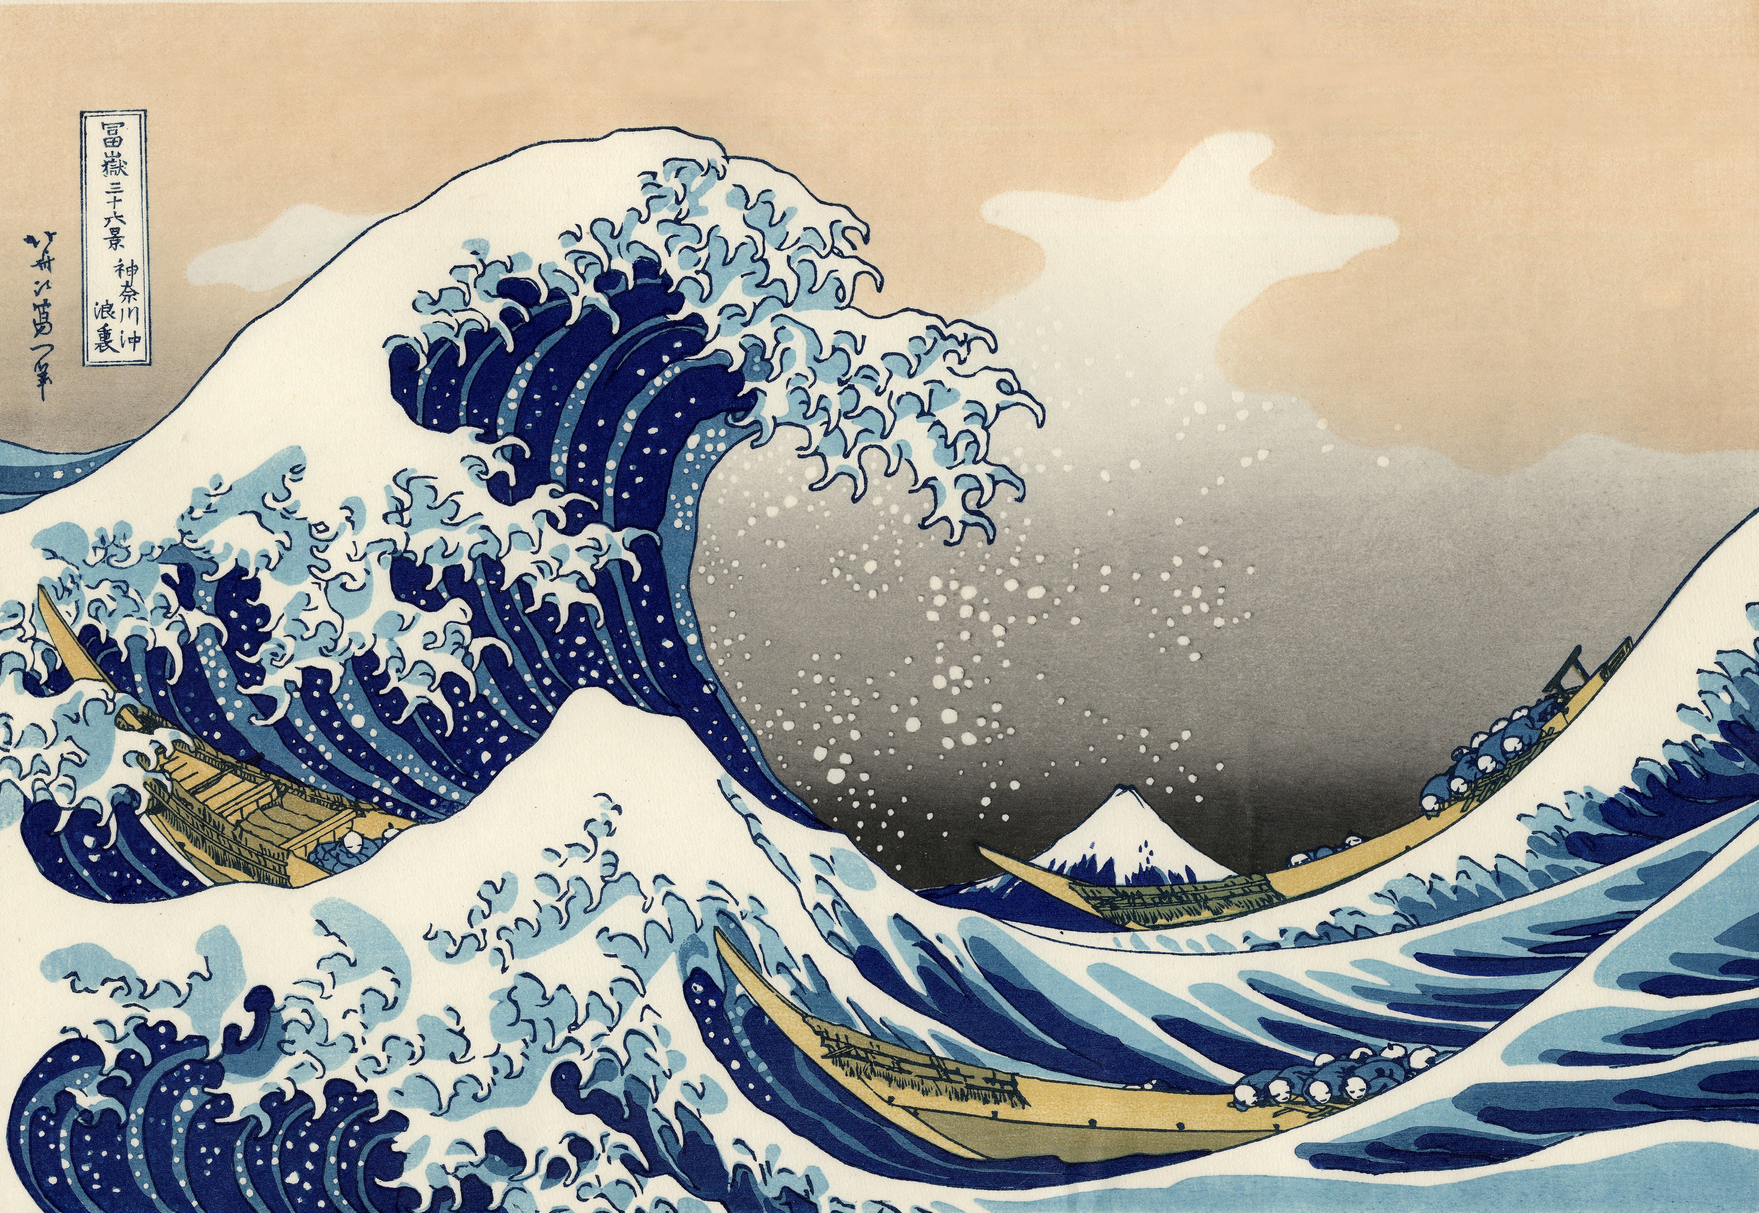
Rezultati

Slide 9
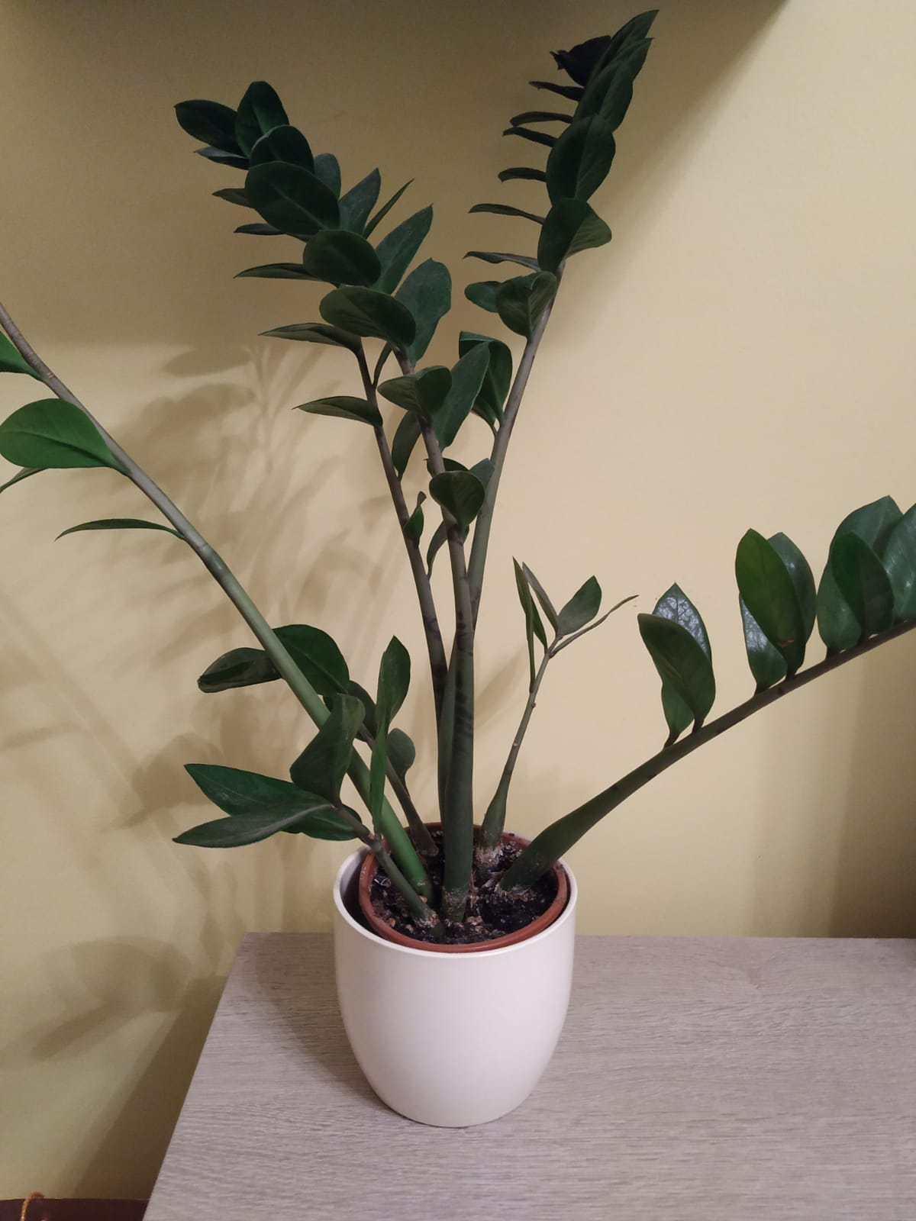
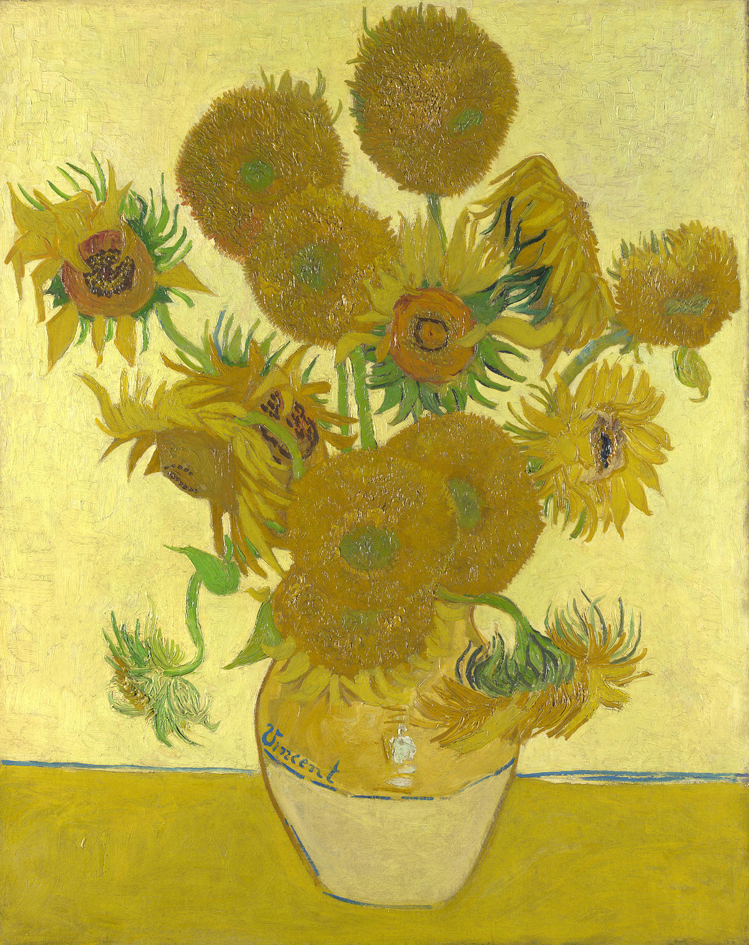
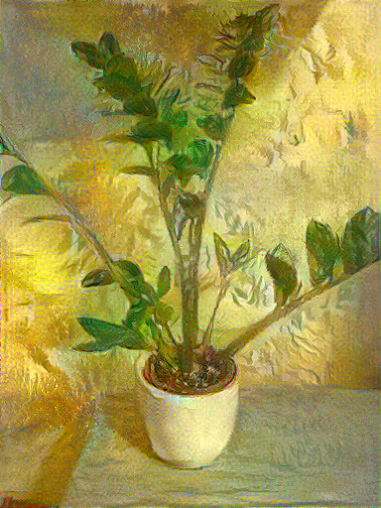
Rezultati

Slide 10
Hvala na pažnji

